Slide 1
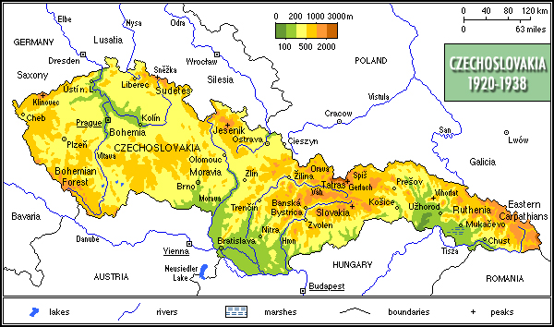
Чехо-Словаччина
1918-1938

Slide 2

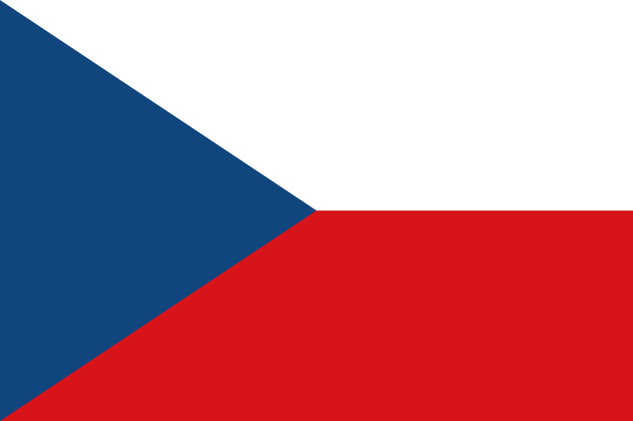
Короткі відомості
Столиця - Прага
Мови - чеська та словацька
Форма правління - Республіка
Президент
- 1918–1935 - Томаш Ґ. Масарик (перший)
1989–1992 - Вацлав Гавел (останній)
Валюта - Чехо-Словацька крона
(Герб Чехо-Словаччини) (Прапор Чехо-Словаччини)

Slide 3
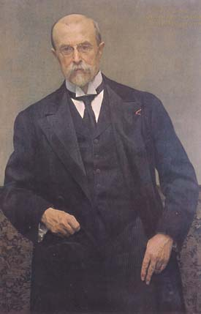
Утворення Чехо-Словаччини
До 1918 року Чехо-Словаччини не існувало. Обидва народи входили до складу Австро-Угорської імперії.
Наприкінці 1918 року неминучість розпаду Австро-Угорщини стала очевидною.Австрійські власті приймають рішення вивезти з чеських районів Богемія та Моравія обладнання та устаткування.Через це чехи і словаки були дуже обурені, що ще більше сприяло їх виокремленню зі складу імперії.
28 вересня Національний Комітет у Парижі проголосив себе тимчасовим урядом Чехо-Словаччини. Главою було обрано Томаша Масарика , який згодом став президентом ЧСР.
Томаш Масарик
28 вересня 1918 року Національний комітет проголосив Чехо-Словацьку республіку.

Slide 4
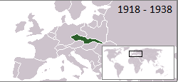
Визначення кордонів
За Сен-Жерменським, Версальським та Тріанонським мирними договорами до складу Чехо-Словацької республіки увійшли Чехія, Словаччина, Австрійська Сілезія з районом Цешина та Богемія з Судетською областю.
Ситуація, за якою німці станом на 1918 рік становили у Богемії, Моравії й Сілезії близько 3, 5 млн. чоловік, а чехи і словаки – 6, 25 млн, спонукала до майбутніх етнічних конфліктів.Уже в грудні 1918 року німці Чехо-Словаччини спробували утворити “Німецьку Богемію” й приєднатися до Німеччини.
Громадянами ЧСР стали також 575 тис. угорців та 500 тис. українців.
Загалом населення становило близько 15 млн. чоловік,а територія – понад 140 тис.км.

Slide 5
Конституція 1920 року
Ознаки державної влади ЧСР за конституцією 1920 р.
Національні збори(парламент)
Президент
Був главою держави
Обирався Національними зборами на 7 років
До його повноважень належали: правоскликання й розпуску парламенту та звільнення міністрів, представницькі функції.
Вища законодавча влада у країні належала двопалатному парламенту – Національним зборам. Вони обиралися загальним, прямим, рівним і таємним голосуванням усіма громадянами, що досягли 21 року і мали виборчі права.
Сенат Палата депутатів
До сенату, термін повноважень якого становив 8 років, могли обирати громадян, яким виповнилося 26 років, а сенаторами могли бути особи, що досягли 45 років.
Палата депутатів обиралася на 6 років, і віковий ценз її членів визначався у 30 років.
Уряд

Slide 6
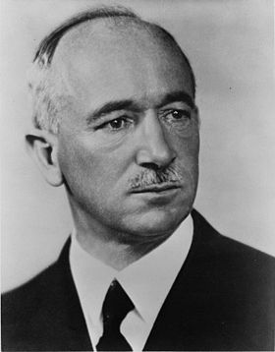
Внутрішня й зовнішня політика Бенеша
.
Сформований після виборів 1921 р. коаліційний уряд Бенеша зумів за короткий час домогтися стабілізації курсу крони та оздоровлення економіки. Проте досягнуто це було завдяки надзусиллям більшості населення. Кабінет Бенеша у 1922 році був змушений подати у відставку.На тлі урядової кризи активізувались радикальні політичні сили, що вдавалися до екстремістських методів боротьби

Slide 7

Найвпливовіші загальнодержавні та регіональні політичні партії
Партія
Її соціальна опора та спрямованість
Національно-демократична партія
Аграрна партія
Народно-соціалістична партія
Народна партія
Комуністична партія
Соціал-демократичні
партії
Словацька народна партія
Німецька аграрна партія
Німецька національна партія
Німецька християнсько-соціальна партія
Була виразником інтересів великого бізнесу, заможних сільських господарств та творчой інтелігенції
Обстоювала інтереси селянства
Мала значну підтримку серед чеського робітництва та городян
Опиралася на віруючих
Мала підтримку з боку чеських і словацьких робітників, виступала за пролетаріат
Виражала інтереси кваліфікованих робітників, інтелігенції
Обстоювала автономні права словаків у єдиній ЧСР, партія була популярною у людей середнього достатку
Орієнтувалися на Німеччину й ставили за мету приєднатися у перспективі до неї

Slide 8

Господарське життя Чехо-Словаччини
Господарське життя Чехо-Словаччини упродовж 20-х рр і до світової кризи розвивалося по висхідній: промислове виробництво порівняно з довоєнним показником зросло на 20%, зріс рівень життя більшості громадян республіки; у 1924 було запроваджено соціальне страхування.Проте економічна криза зруйнувала ці здобутки: у країні було зареєстровано близько 1 млн безробітних, надзвичайно зросли ціни на сілгосппродукти.
Прояви кризи 1929-1933 рр в чехословацькій економіці
Ціни на продукцію
У 1934 році ЧСР уклала договір про взаємодопомогу з Францією, а у травні 1935 – з СРСР.
Майже половину державного бюджету спрямовували на зміцнення збройних сил країни, оснастивши їх найкращою стрілецькою зброєю.
Промисловість Експорт

Slide 9
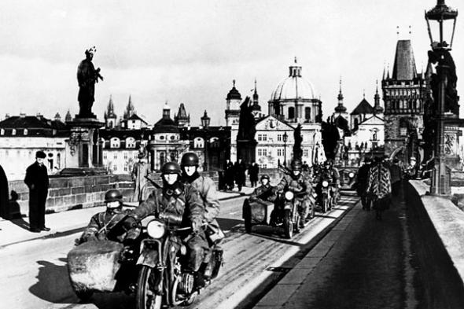
“Судетська проблема”
Після приходу до влади в Німеччині націонал-соціалістів з їхнім гаслом об’єднання у кордонах Райху усіх німців,Чехо-Словаччина стала одним із першочергових об’єктів гітлерівської агресії.У Берліні були розроблені плани з метою знищення ЧСР.Приводом до таких дій стало питання про громадян ЧСР німецької національності, які жили в Судетській області.У країні було 3 231 тис. німців.
Знищити ЧСР було поручено Судетсько-німецькій партії на чолі з Конрадом Генляйном.Вони взяли курс на відокремлення Судетської області від ЧСР.Гітлер визначив завдання щодо приєднання Судетської області, як першочергове.
Керівництво ЧСР опинилось у важкому становищі.
Англія і Франція(гаранти безпеки ЧСР) наполягали на
задоволенні вимог судетських німців, бо не були в
змозі дати відсіч Німеччині в разі нападу на ЧСР.
У 1938 році Генляйнівські загони робили спроби
спровокувати конфлікт, але були розсіяні урядовими
військами.
Погрози у бік Праги стали постійними.28 вересня
Гітлер наказав привести війська у бойову готовність.

Slide 10
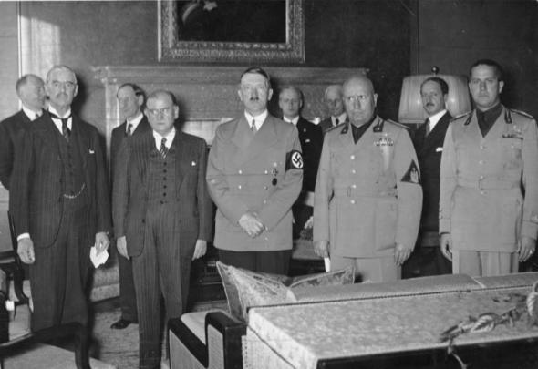
Остаточна доля Чехо-Словаччини
Думки щодо виходу з ситуації були різні. Британський прем’єр Чемберлен заявив, що єдиний спосіб уникнути війни – віддати Судетську область німцям.Чи не єдиним, хто виступив проти цього був Черчілл.”Франція та Англія мали вибір між війною та ганьбою. Вони обрали ганьбу, а тепер отримають і війну.”
У середині вересня відбулася зустріч Чемберлена з Гітлером . Британський політик, менш, ніж за три години, погодився віддати Німеччині Судетську область і ліквідував договори Чехо-Словаччини про взаємодопомогу з іншими країнами.
Остаточно долю Чехо-Словаччини було вирішено в ніч з 29 на 30 вересня 1939 р. в Мюнхені.

Slide 11
Презентацію підготували учні 10-А класу
Шленчак Констянтин і Новоселецька Тетяна

